Slide 1



Основные регулярные
отчёты Power BI
Аналитическое управление. 2022

Slide 2

Основные отчёты: слайды
Анализ сети по дням 3 - 4
Коммерческий отчёт 5 - 6
Выручка и доход с $м^{2}$ торговой площади 7
Дисперсия оборачиваемости 8
OTB (Open To Buy) 9
Драйверы дохода 10

Slide 3
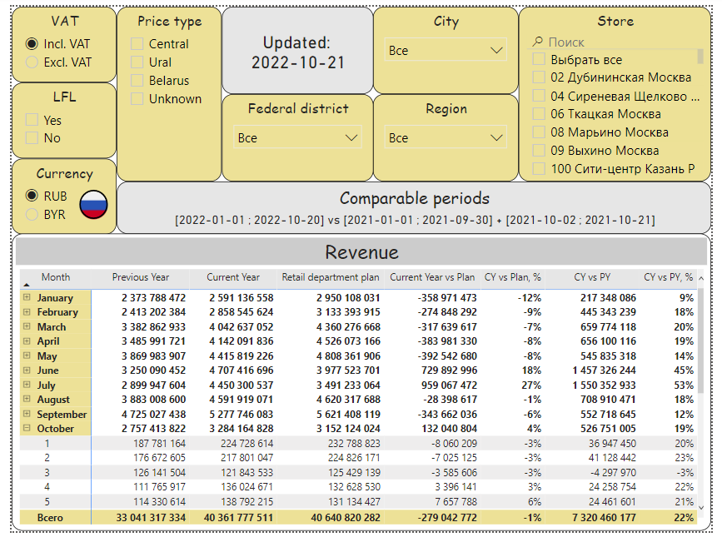
Анализ сети по дням
Розничный отчет в детализации универмаг / день
На вкладке revenue отражено сравнение фактических значений выручки с соответствующими бюджетными значениями и сопоставимыми значениями прошлого года;
Реализована фильтрация значений по выбранным ФО, регионам, городам и универмагам, LFL / not LFL универмагам;
Данные могут быть измерены в различных валютах и представлены с / без НДС.

Slide 4
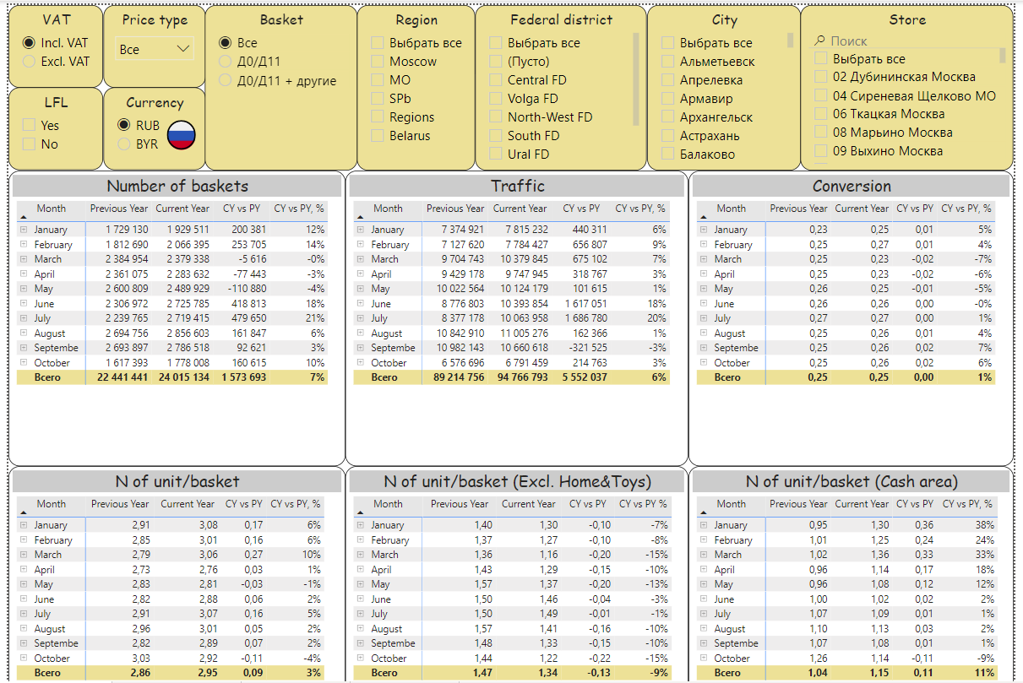
Анализ сети по дням
Розничный отчет в детализации универмаг / день
На вкладке baskets conversion traffic представлены фактические значения показателей:
числа чеков, среднего размера чека, среднего числа позиций в чеке;
числа посетителей и конверсии;
объёма товарных запасов и оборачиваемости
в с равнении с сопоставимым периодом прошлого года. Фильтрация и измерения аналогичны выручке

Slide 5
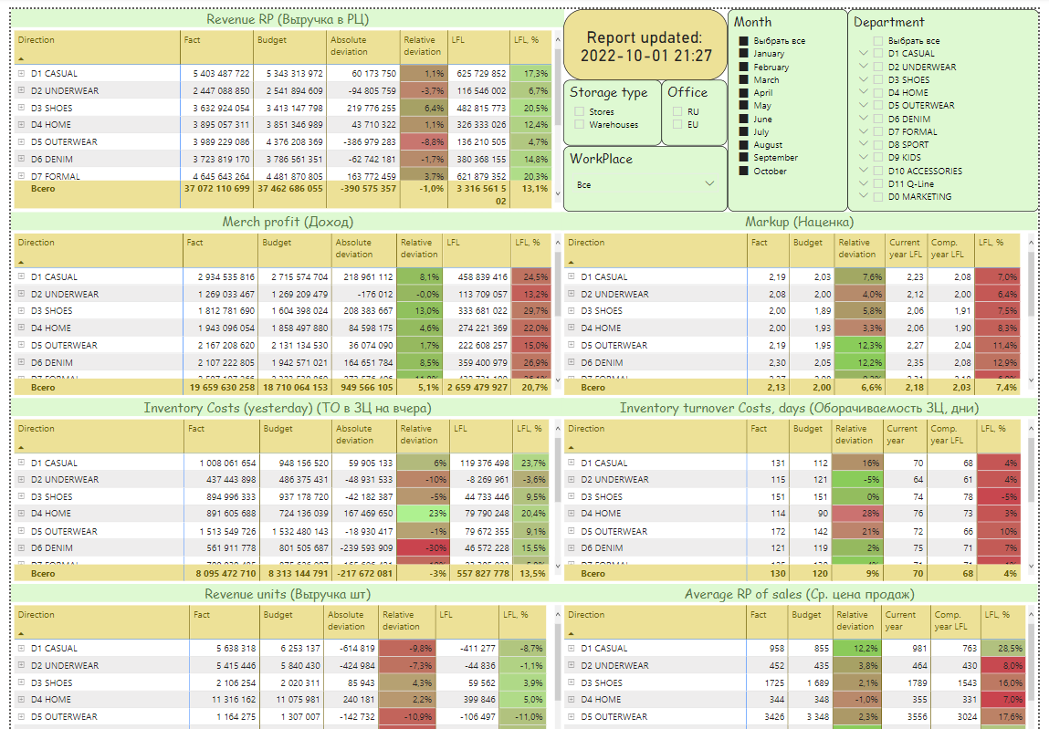
Коммерческий отчёт
Детализация до месяца и товарной группы
(4-й уровень товарной иерархии)
Отчёт по основным KPI продаж в разрезах
по ассортиментному портфелю:
выручка в розничных и закупочных ценах;
доход, наценка, маржа;
товарные запасы универмагов с / без учета складов;
оборачиваемость товарных запасов с / без учета складов.
Предусмотрена дополнительная фильтрация по менеджерам по закупкам.

Slide 6
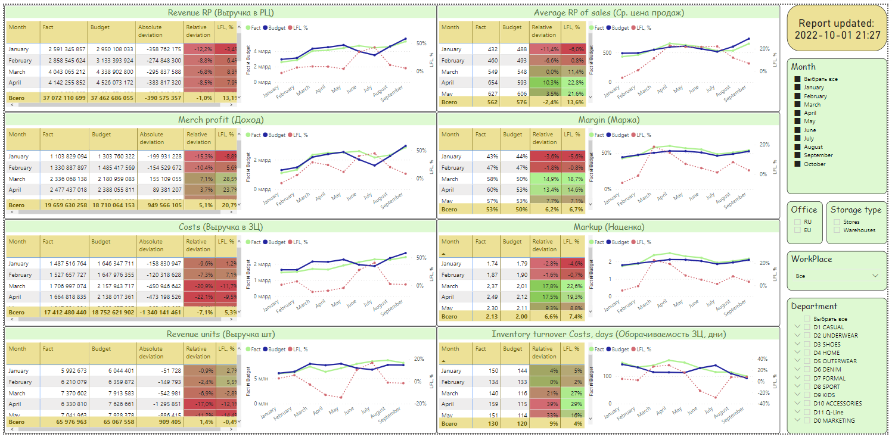
Коммерческий отчёт
Детализация до месяца и товарной группы (4-й уровень товарной иерархии)
На вкладке graphs доступны графики основных KPI в помесячной динамике:
фактические значения;
бюджетные значения;
LFL прирост к аналогичному периоду прошлого года.

Slide 7
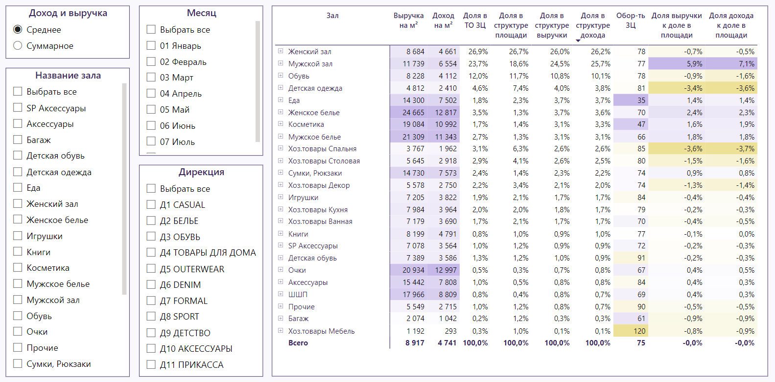

Выручка и доход с $м^{2}$ торговой площади
Комбинированный отчёт с разрезами по ассортименту и торговым залам
Отчет предоставляет аналитику для управленческих решений как со
стороны коммерческого департамента (управление ассортиментом),
так и со стороны розничного (оптимизация структуры торговых залов
универмагов).
Анализ на основе сравнения долей ассортиментных групп / торговых
залов в общей структуре выручки и дохода с долями в структуре занимаемых площадей.

Slide 8
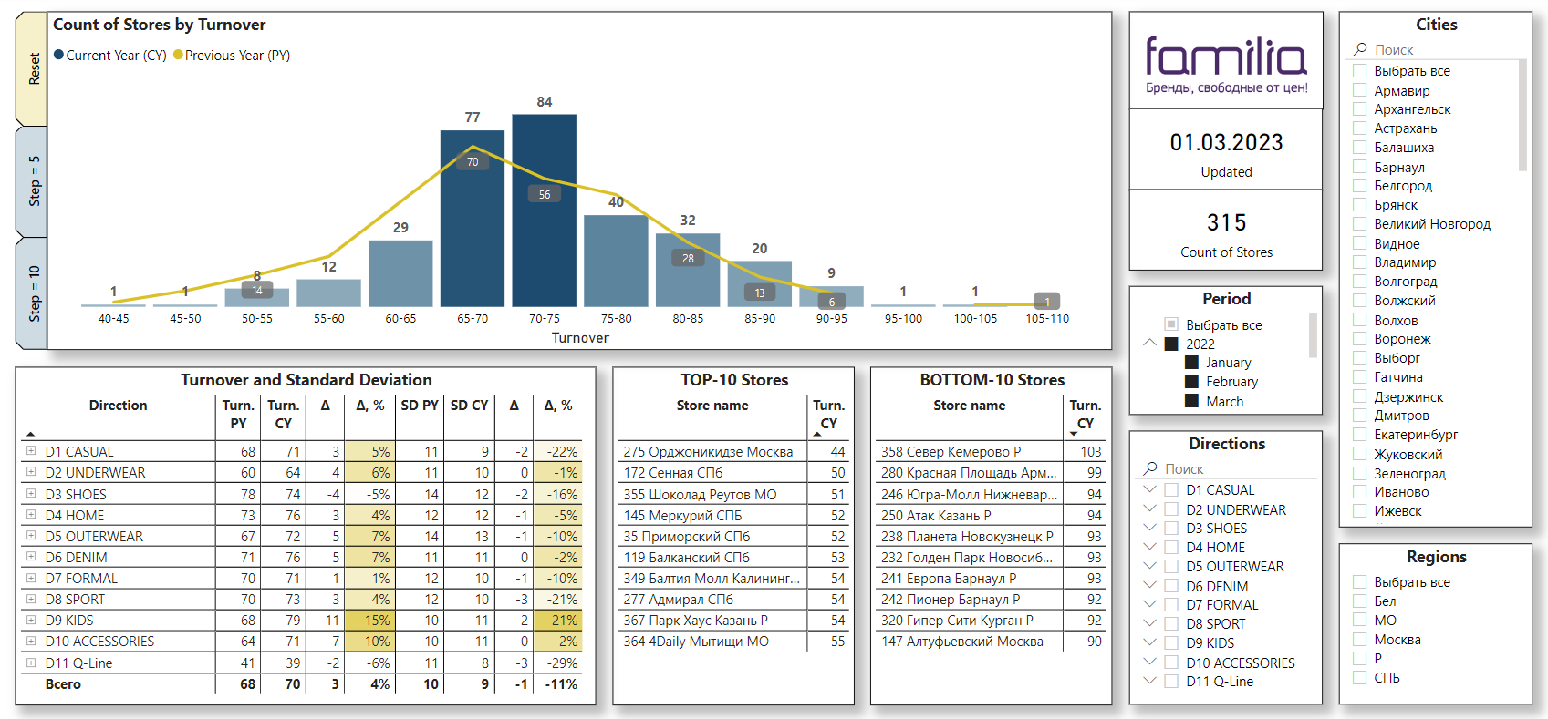
Дисперсия оборачиваемости
Внутренний отчёт аналитического управления
Модернизировали модель распределения с наполненности на оборачиваемость (суть: наполнять универмаги не пропорционально площади, а пропорционально выручке, т.е. давать больше товара универмагам с хорошей оборачиваемостью).
В качестве KPI проекта выбрали дисперсию оборачиваемости. В идеале, согласно модели, все универмаги должны стремиться к единой величине оборачиваемости, тогда её дисперсия должна уменьшаясь, стремиться к нулю.
Отчёт позволяет осуществлять мониторинг KPI проекта.

Slide 9
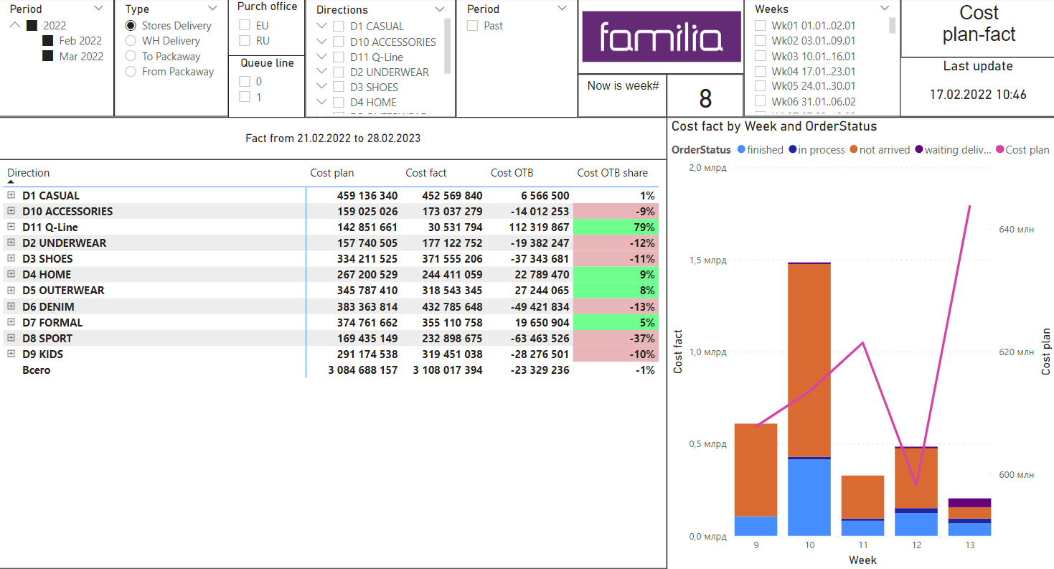
OTB (Open To Buy)
Коммерческий отчёт для контроля и оперативного управления закупками
В детализации до недели и товарных групп отражает сравнение фактических и запланированных объемов поставки товара в компанию и в универмаги;
Данные приведены в разрезе статусов поставок: принято, в приёмке, ожидается поставка, не приехало;
Дополнительные разрезы: прошедшие недели / будущие недели, товар для прикассовой зоны / основного зала.

Slide 10
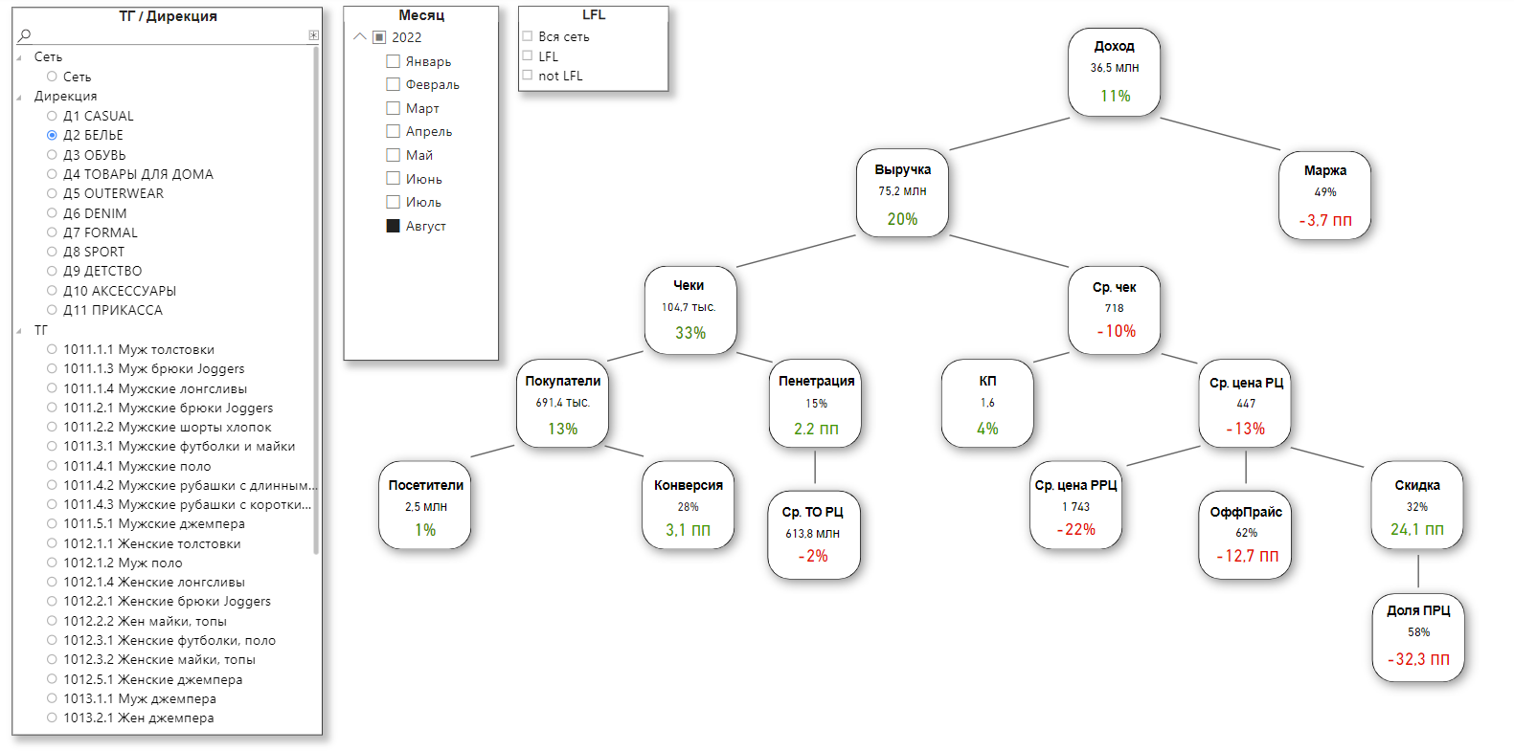
Драйверы дохода
Управленческий отчёт для топ-менеджмента компании
Древовидный отчёт с детализацией по товарной иерархии, раскладывающий результирующий показатель валового дохода на составляющие: трафик, конверсия, проникновение в чек, средняя цена шт, оффпрайс, скидка по уценке;
Приводятся абсолютные значения для выбранного уровня иерархии в выбранный период и прирост к аналогичному показателю прошлого года.

